Slide 1
External system screens
Business cycles screens

Slide 2

تسجيل الدخول

Slide 3
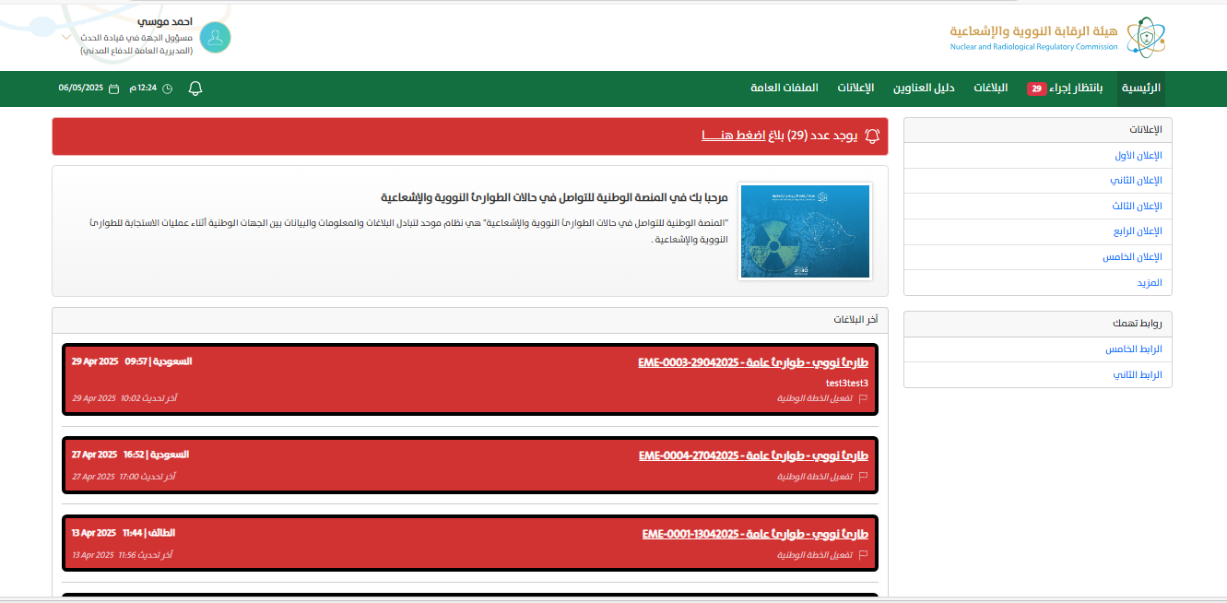
الشاشة الرئيسية

Slide 4
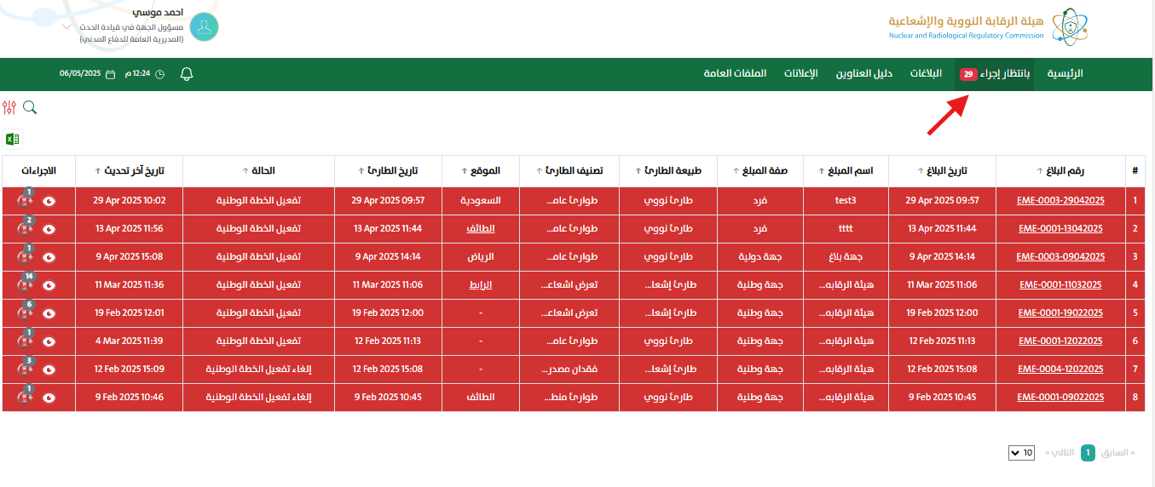
رؤية البلاغات التى تنتظر ردك

Slide 5
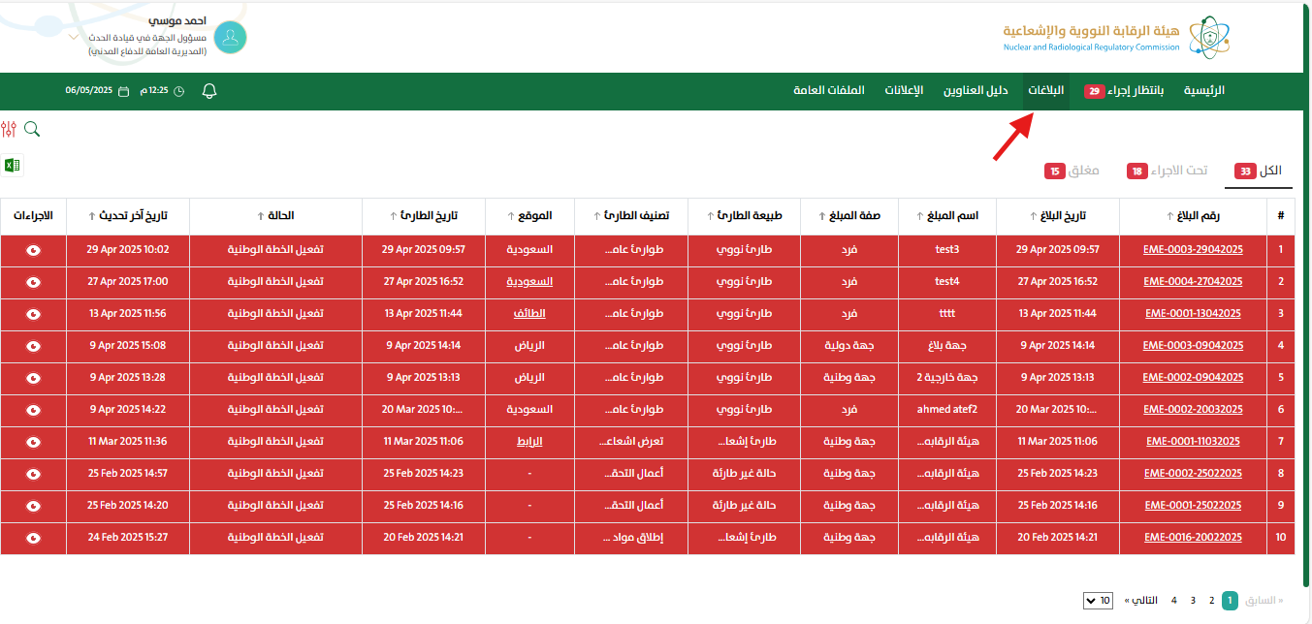
رؤية جميع البلاغات

Slide 6
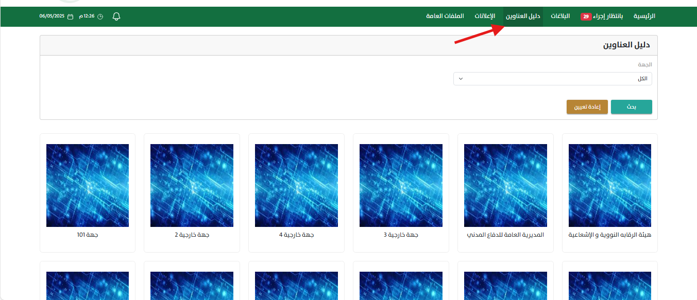
رؤية دليل العناوين

Slide 7
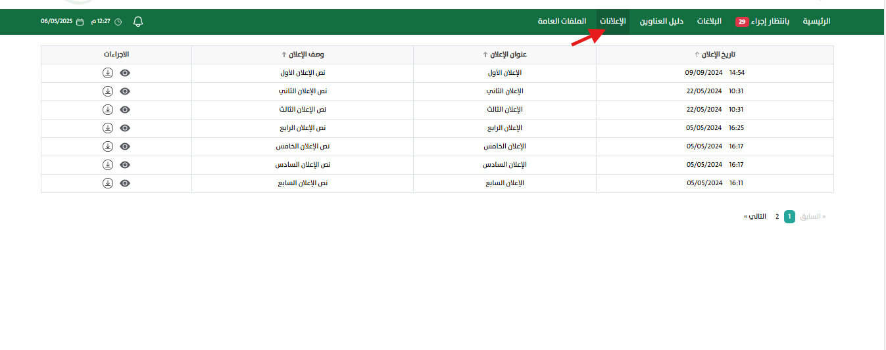
رؤية الاعلانات

Slide 8
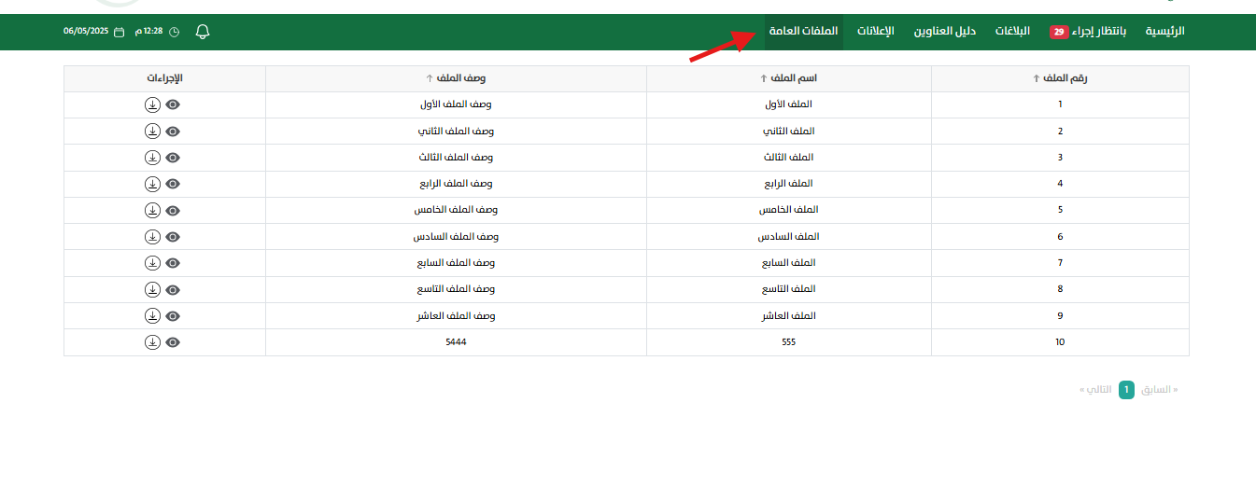
رؤية الملفات العامة

Slide 9
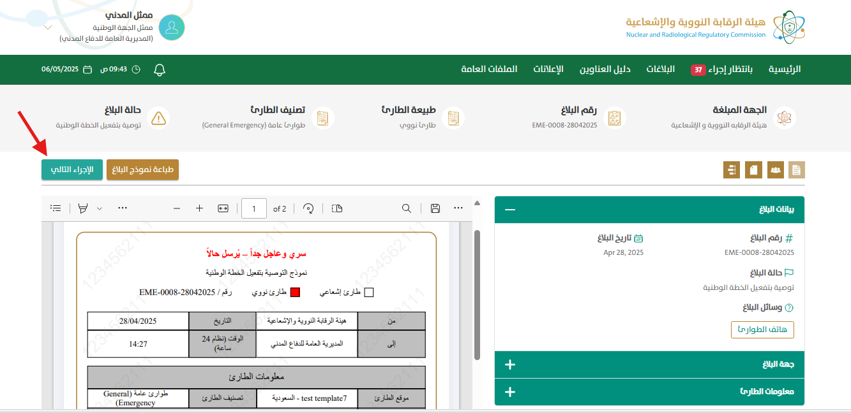
تفعيل الخطه الوطنية

Slide 10
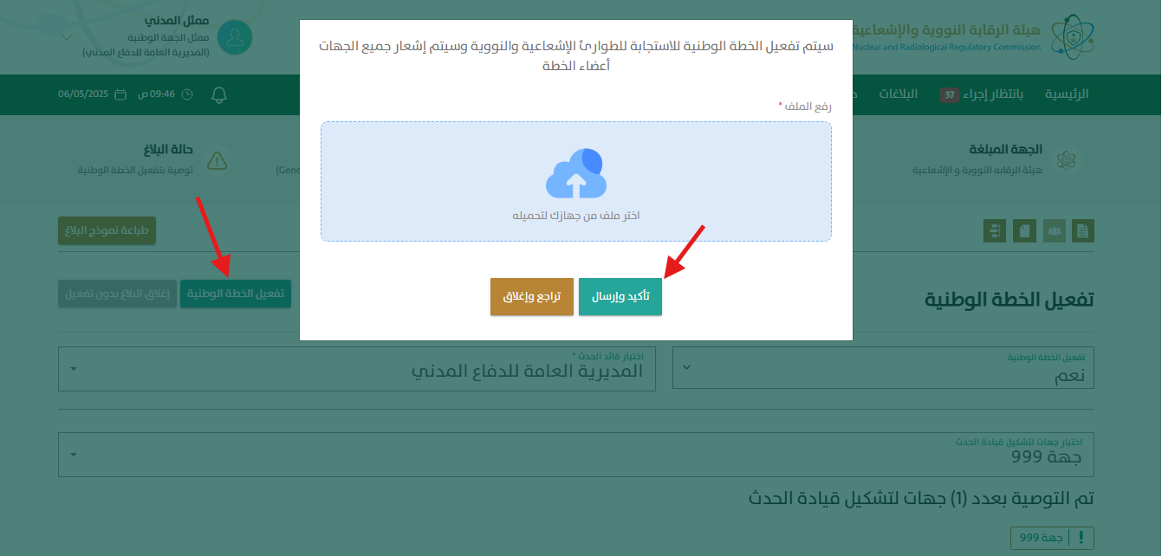
تفعيل الخطة الوطنية

Slide 11
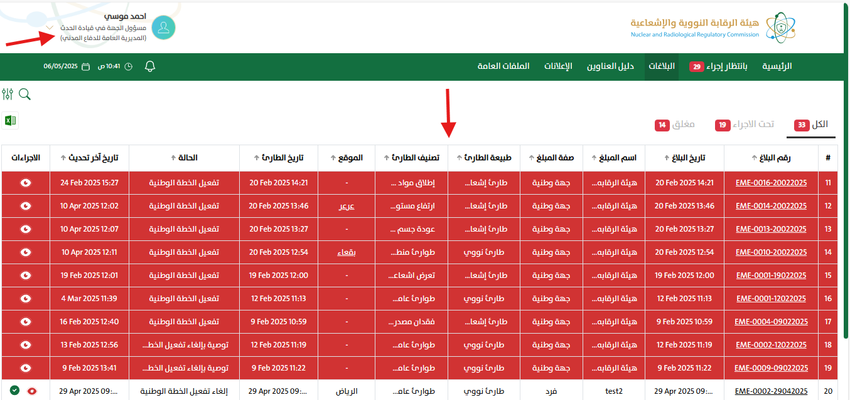
تفعيل الخطة الوطنية

Slide 12
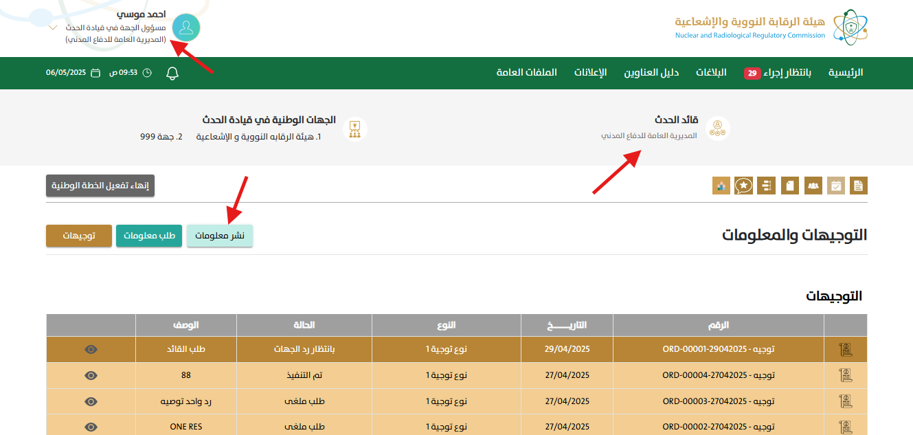
نشر معلومة

Slide 13
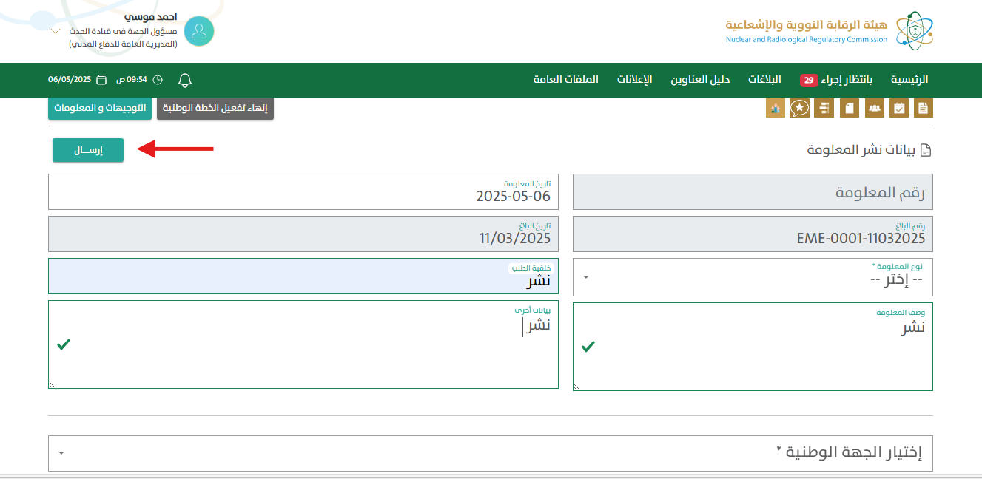
نشر معلومة

Slide 14
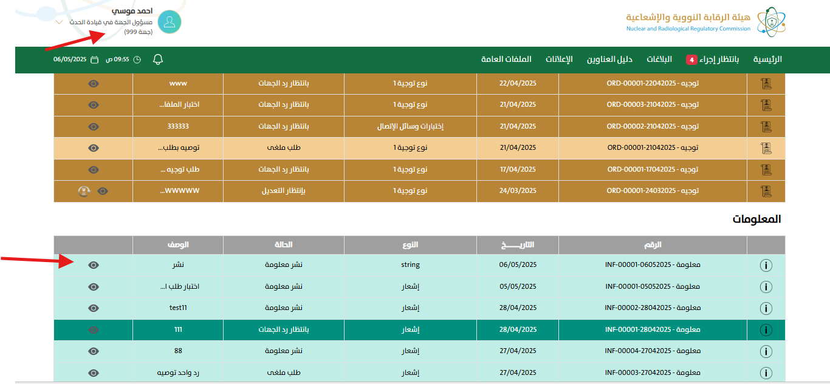
نشر معلومة

Slide 15
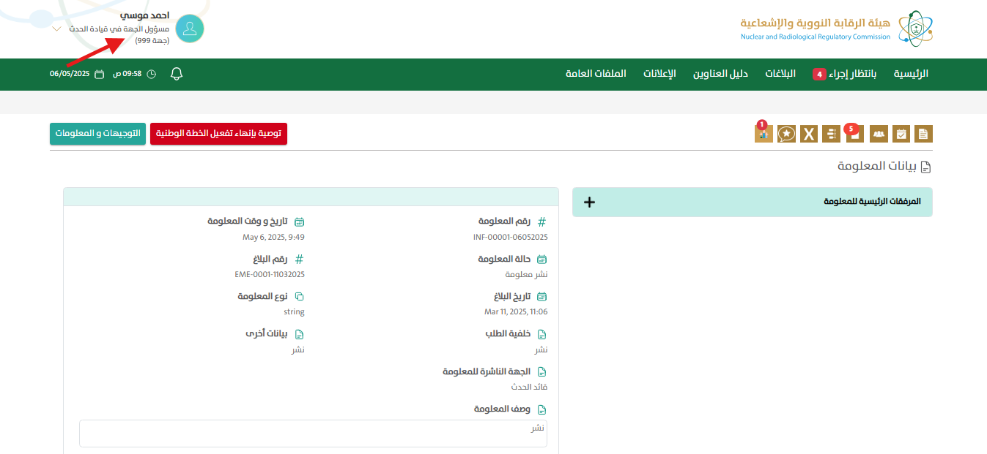
نشر معلومة

Slide 16
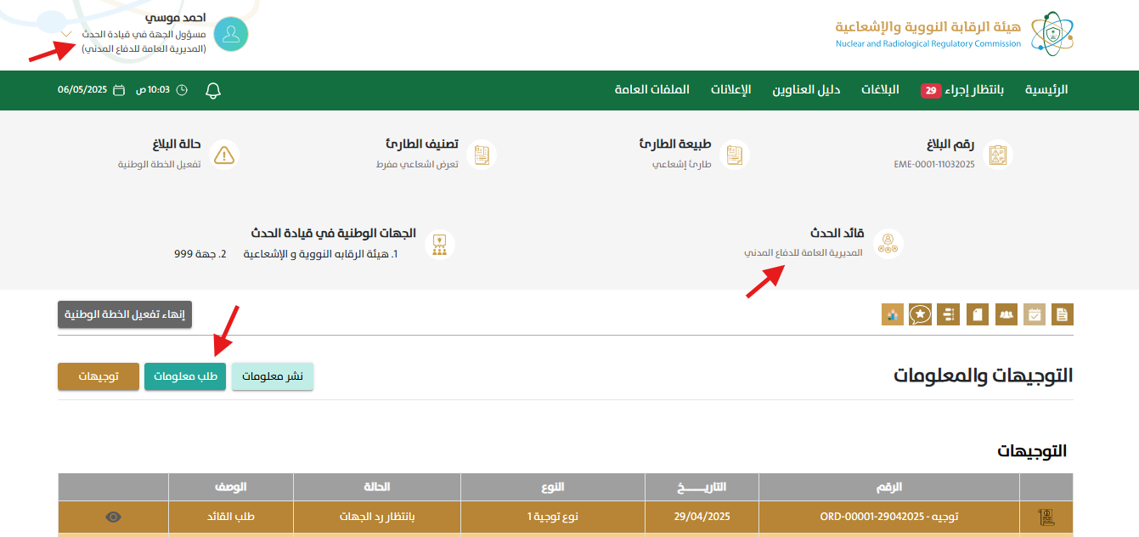
طلب معلومة عند القائد

Slide 17
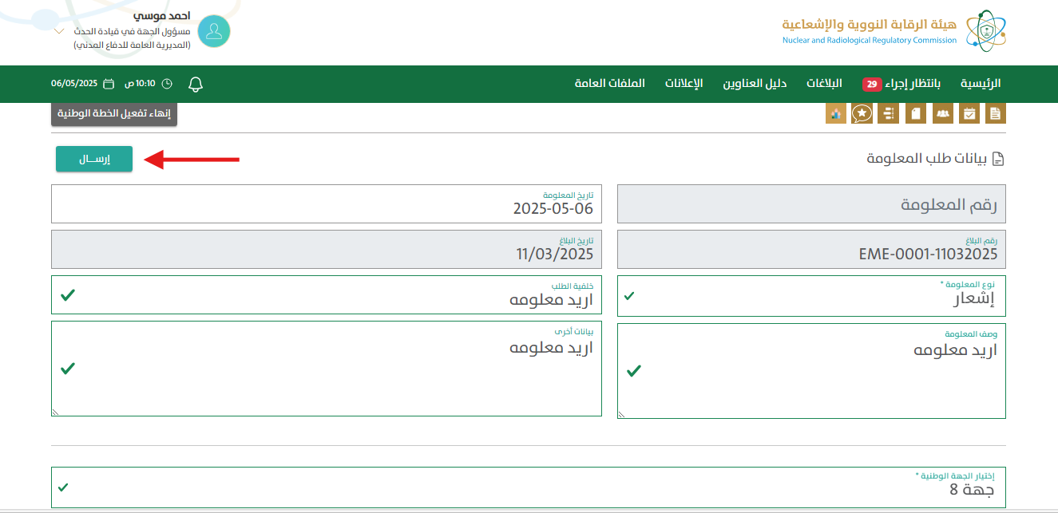
طلب معلومة عند القائد

Slide 18
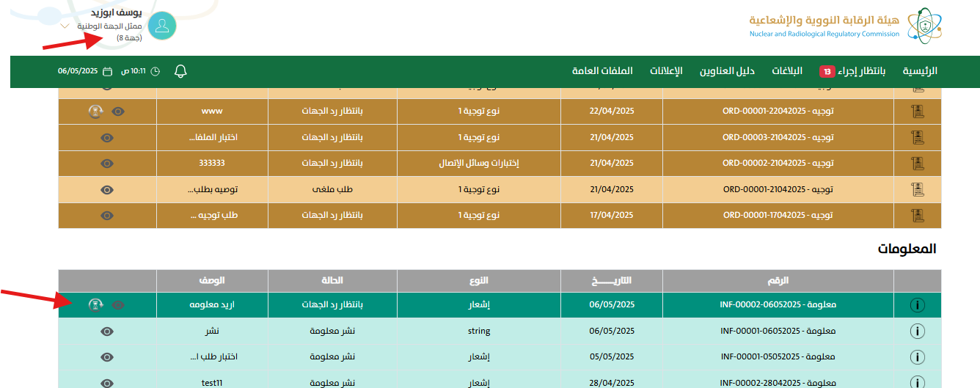
طلب معلومة عند القائد

Slide 19
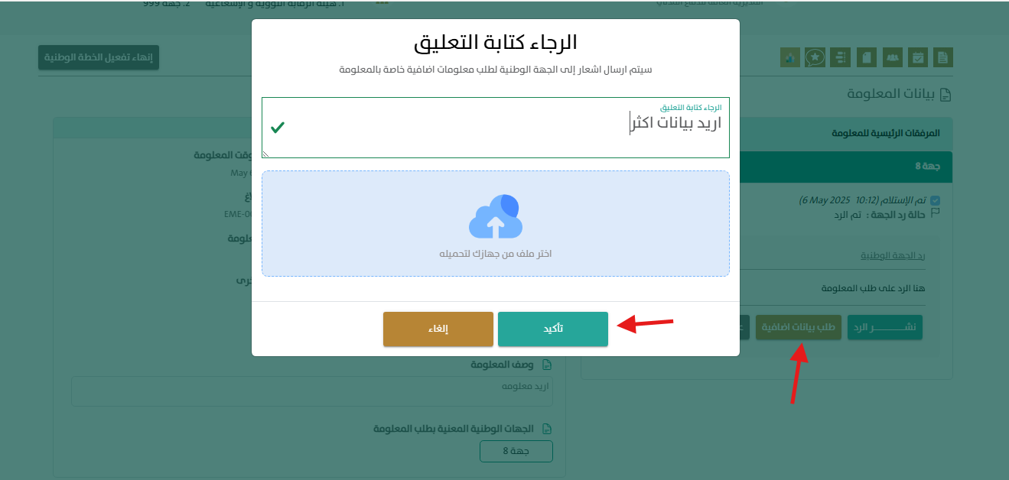
طلب معلومة عند القائد

Slide 20
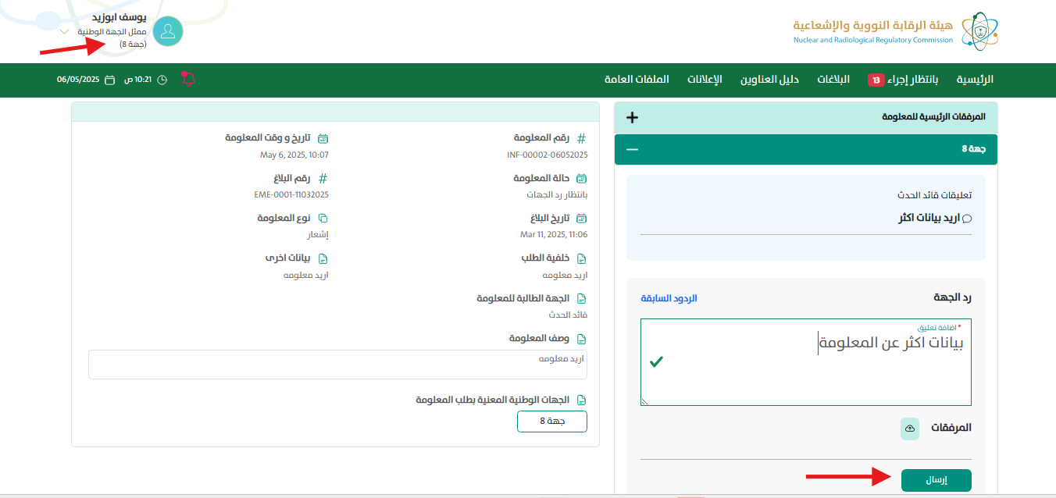
طلب معلومة عند القائد

Slide 21
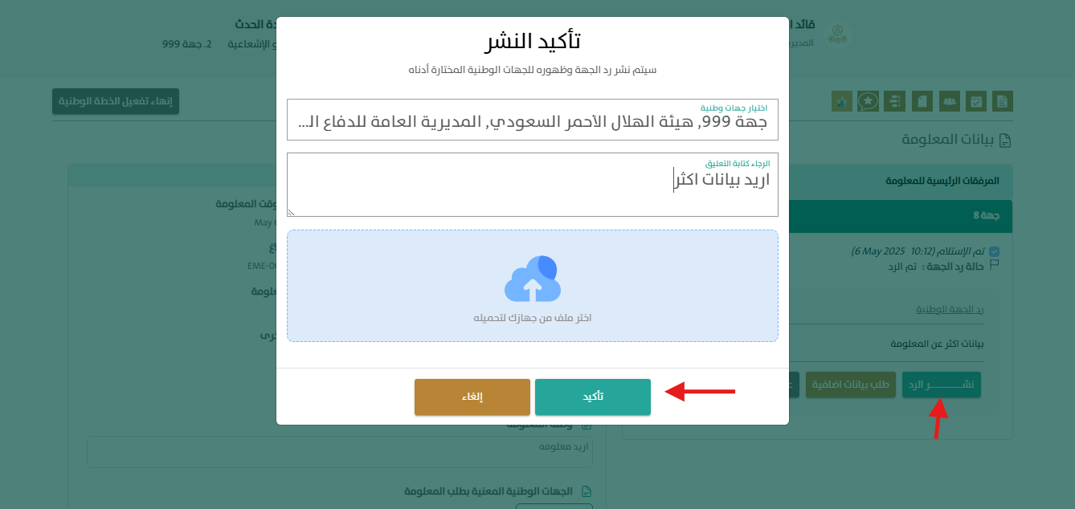
طلب معلومة عند القائد

Slide 22
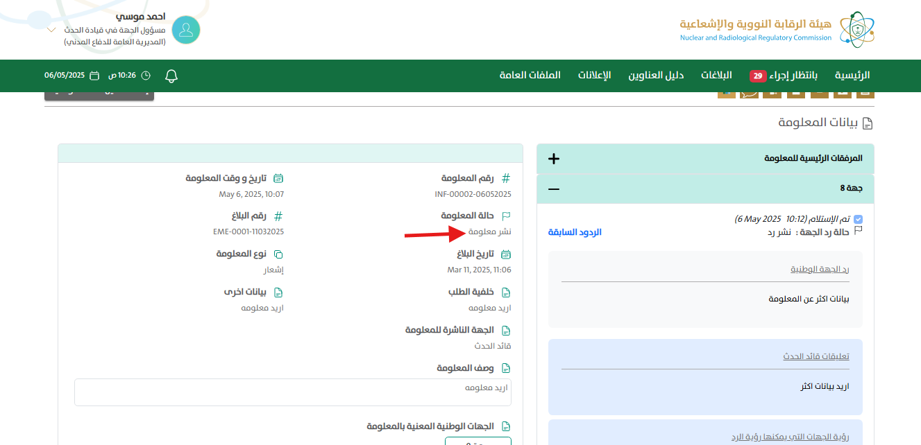
طلب معلومة عند القائد

Slide 23
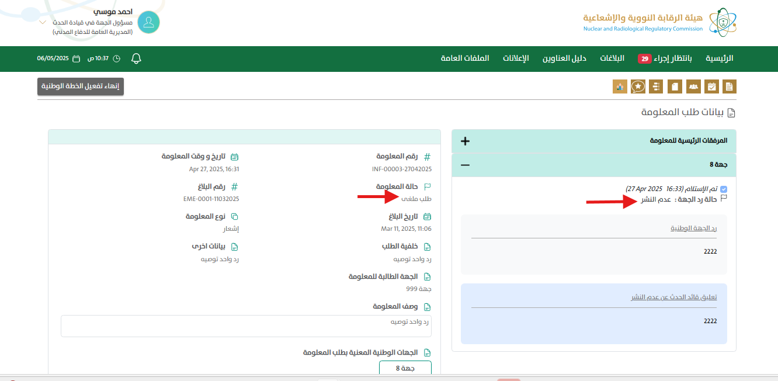
طلب معلومة عند القائد

Slide 24
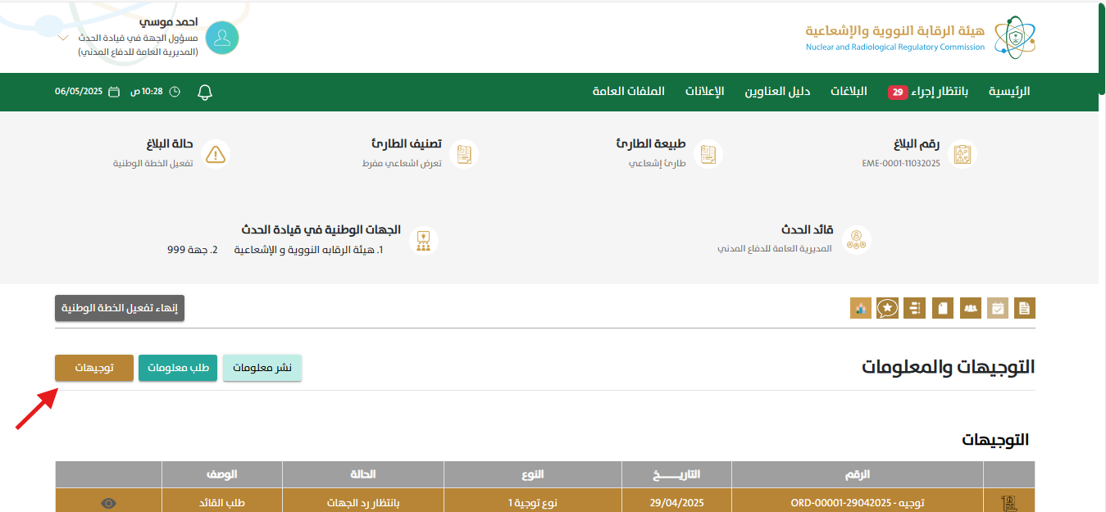
طلب توجيه عن القائد

Slide 25
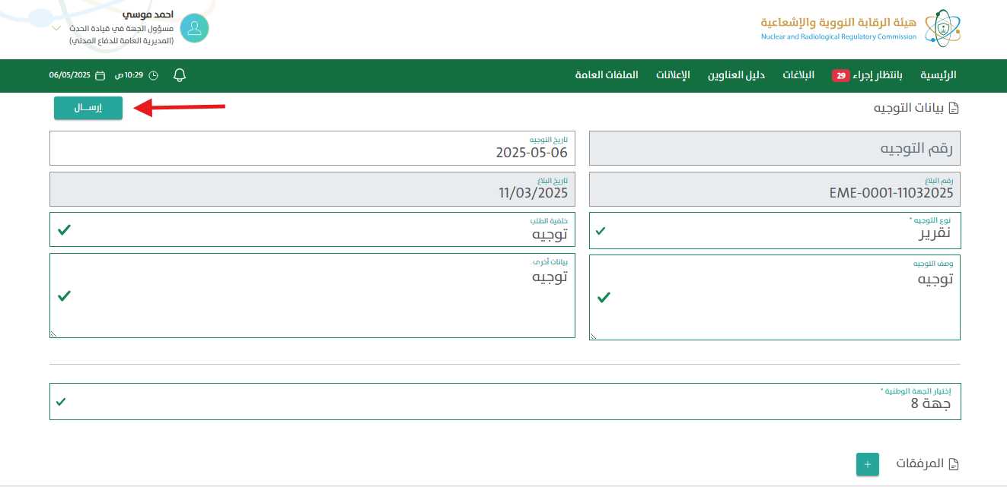
طلب توجيه عن القائد

Slide 26
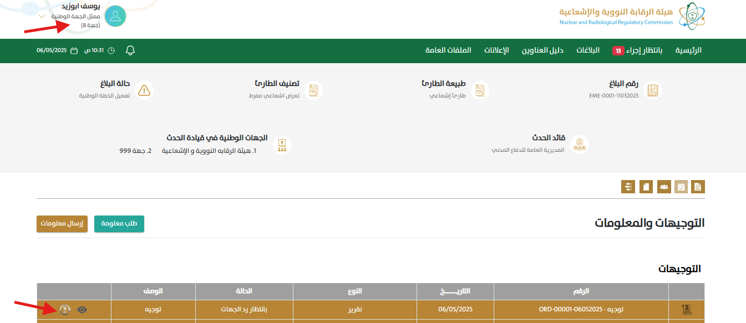
طلب توجيه عن القائد

Slide 27
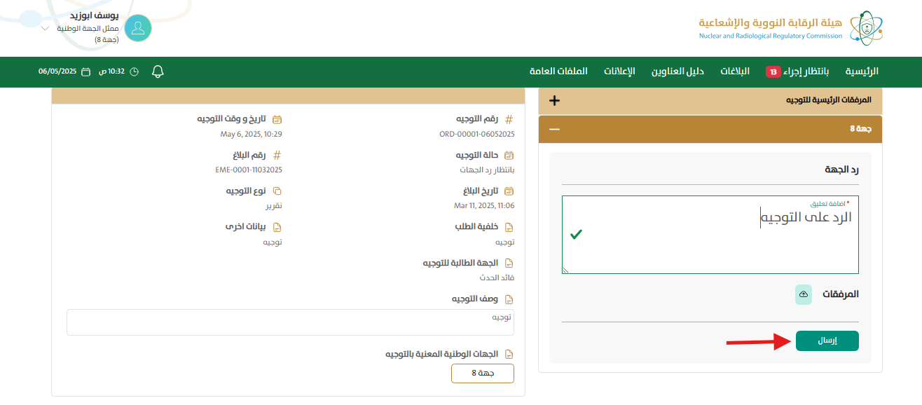
طلب توجيه عن القائد

Slide 28
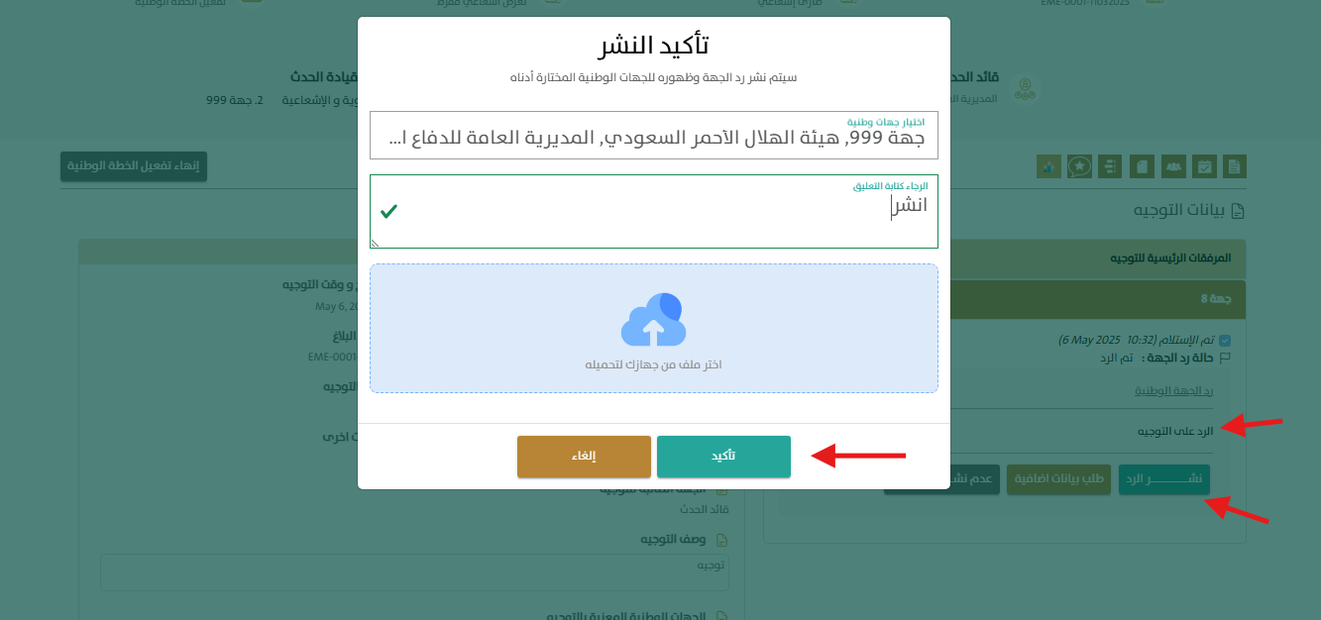
طلب توجيه عن القائد

Slide 29
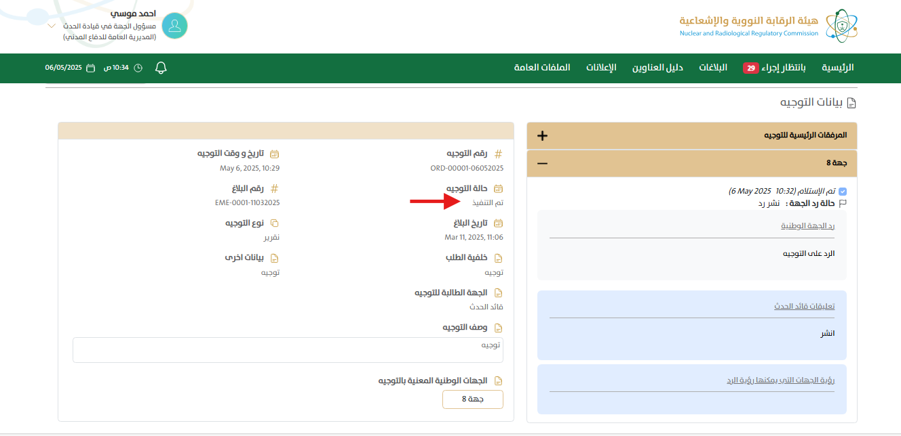
طلب توجيه عن القائد

Slide 30
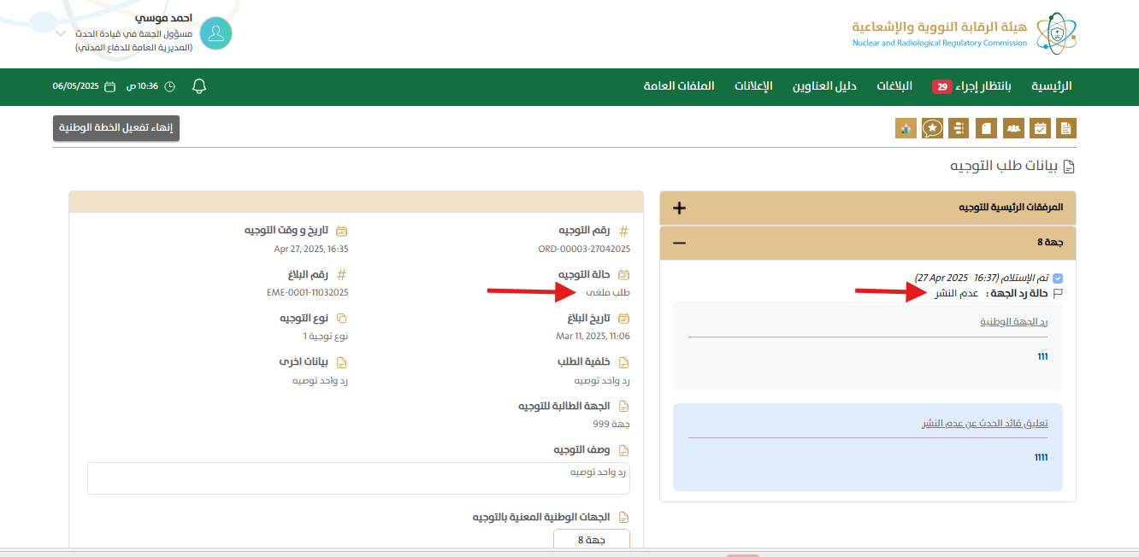
طلب توجيه عن القائد

Slide 31
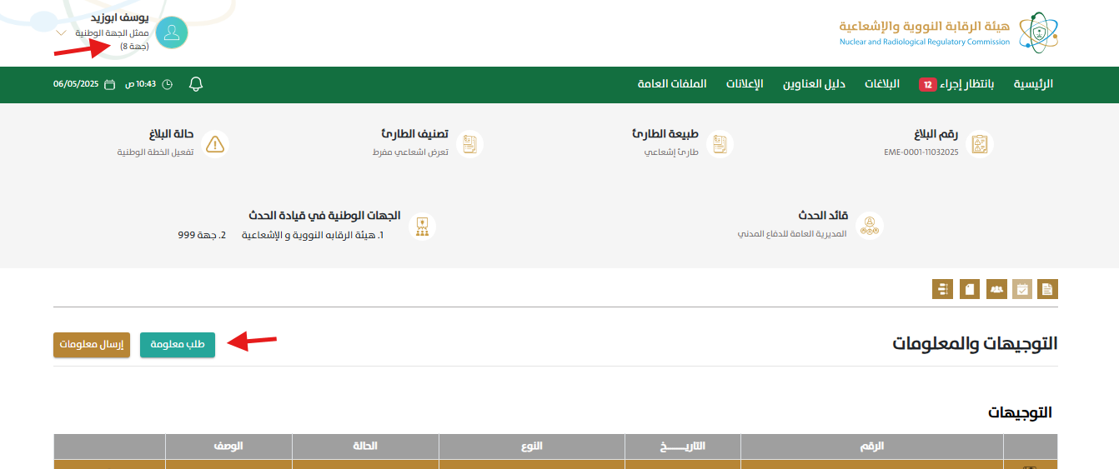
طلب معلومة عند جهة او قيادة الحدث

Slide 32
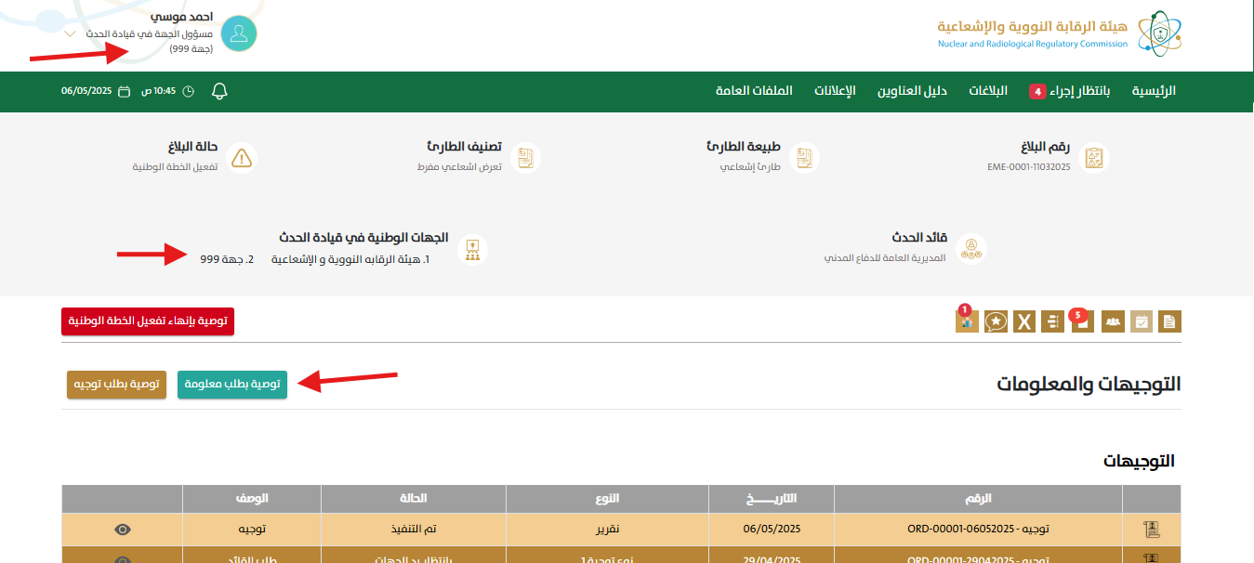
طلب معلومة عند جهة او قيادة الحدث

Slide 33
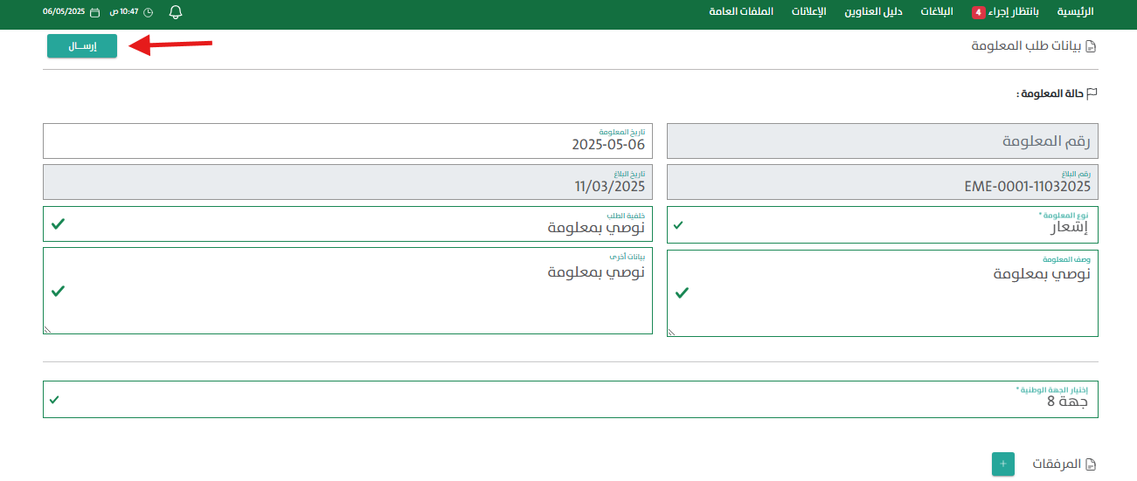
طلب معلومة عند جهة او قيادة الحدث

Slide 34
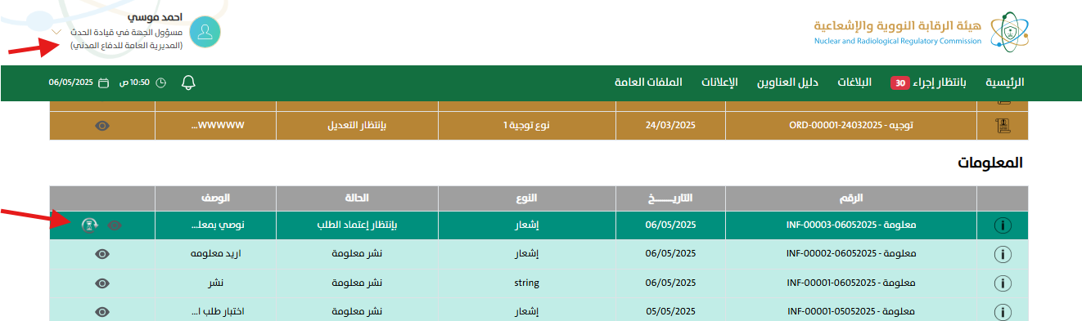
طلب معلومة عند جهة او قيادة الحدث

Slide 35
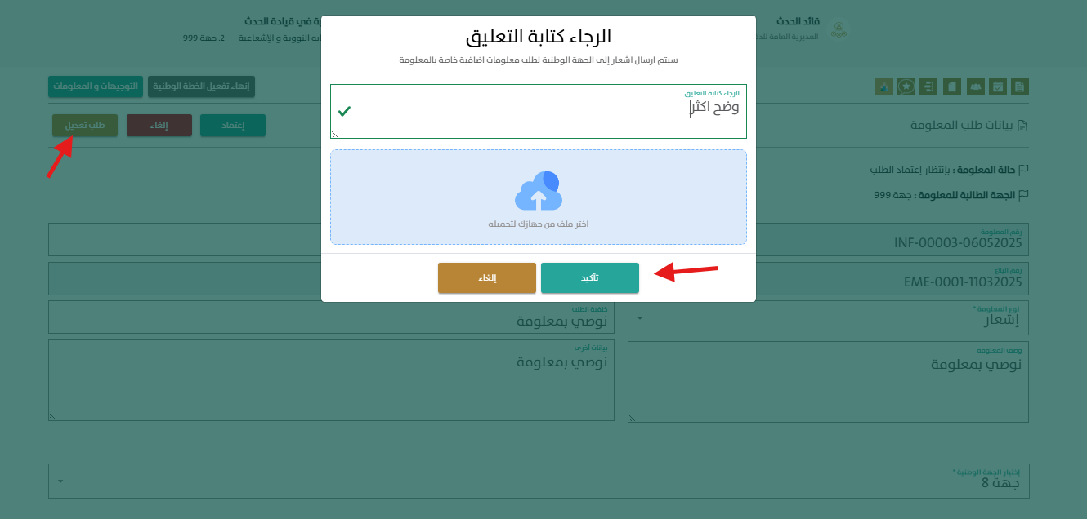
طلب معلومة عند جهة او قيادة الحدث

Slide 36
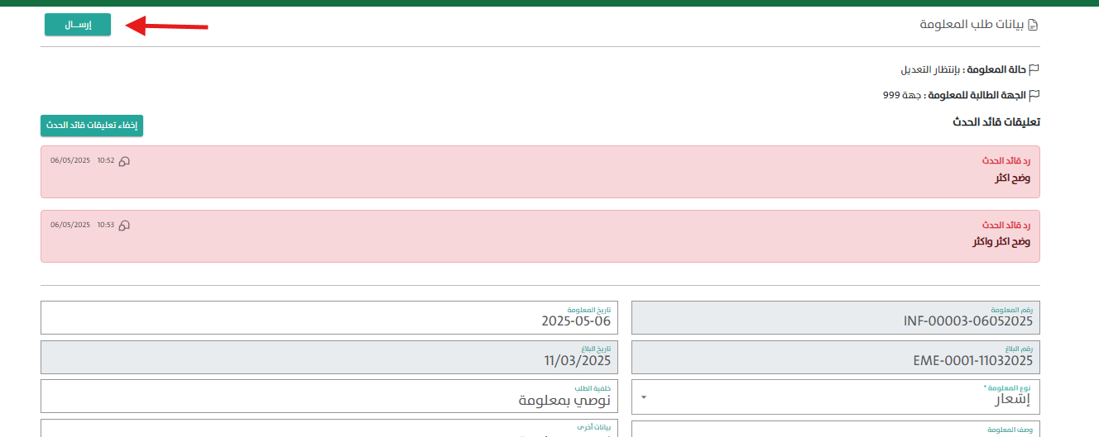
طلب معلومة عند جهة او قيادة الحدث

Slide 37
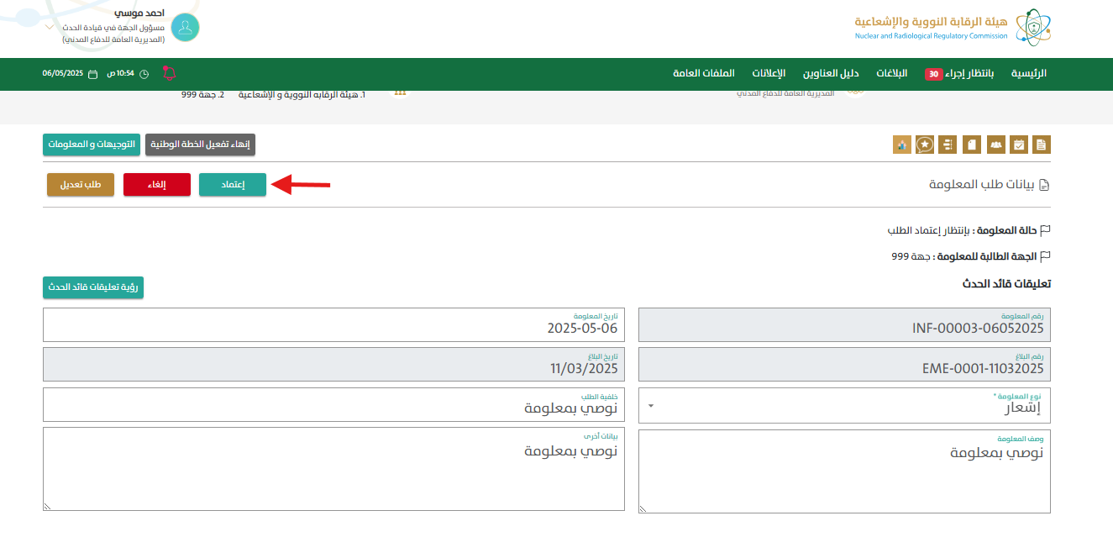
طلب معلومة عند جهة او قيادة الحدث

Slide 38
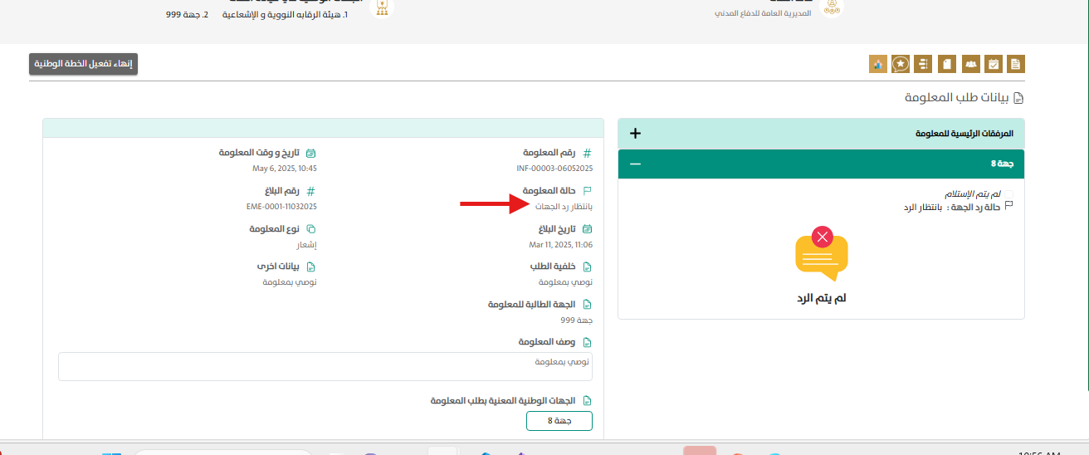
طلب معلومة عند جهة او قيادة الحدث

Slide 39
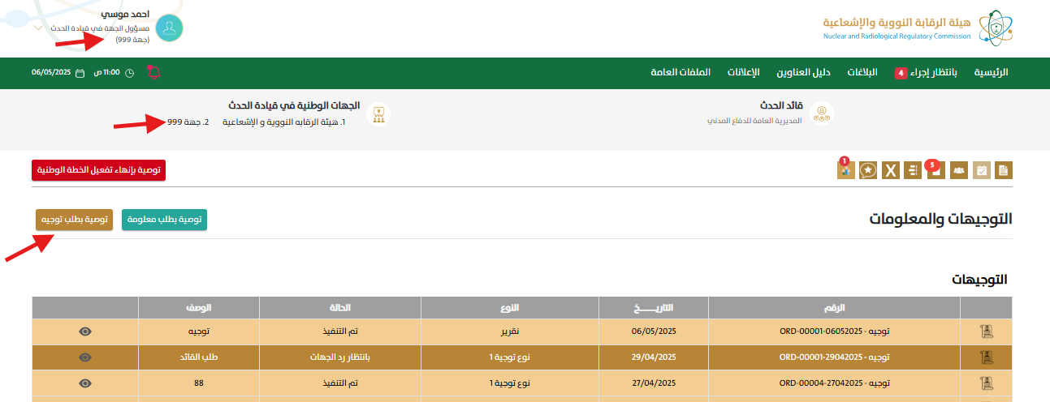
توصية بطلب توجيه

Slide 40
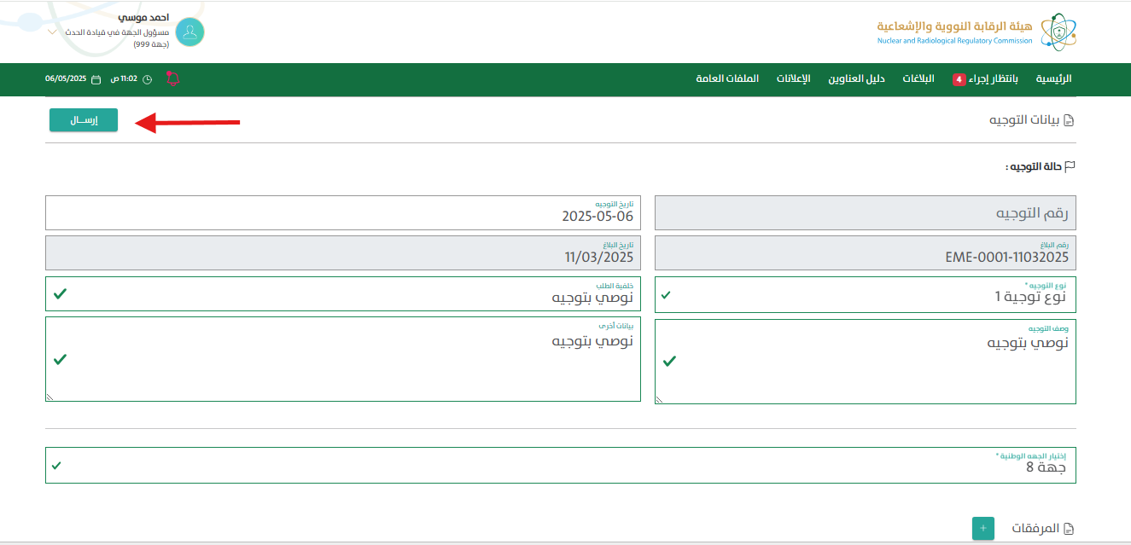
توصية بطلب توجيه

Slide 41
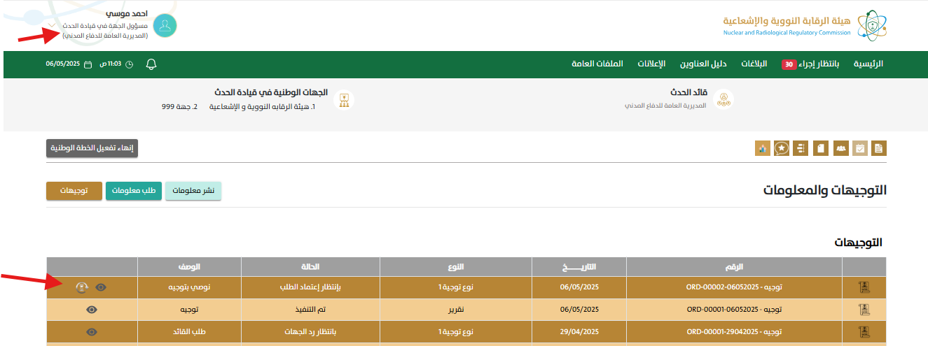
توصية بطلب توجيه

Slide 42
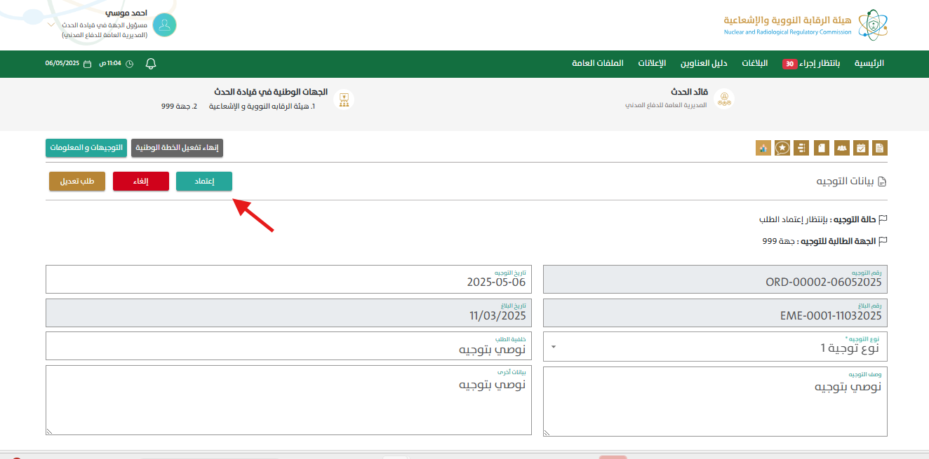
توصية بطلب توجيه

Slide 43
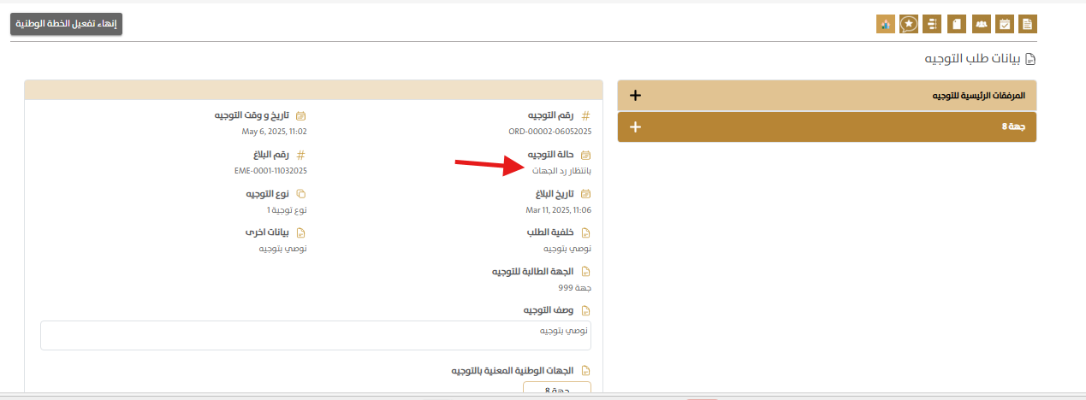
توصية بطلب توجيه

Slide 44
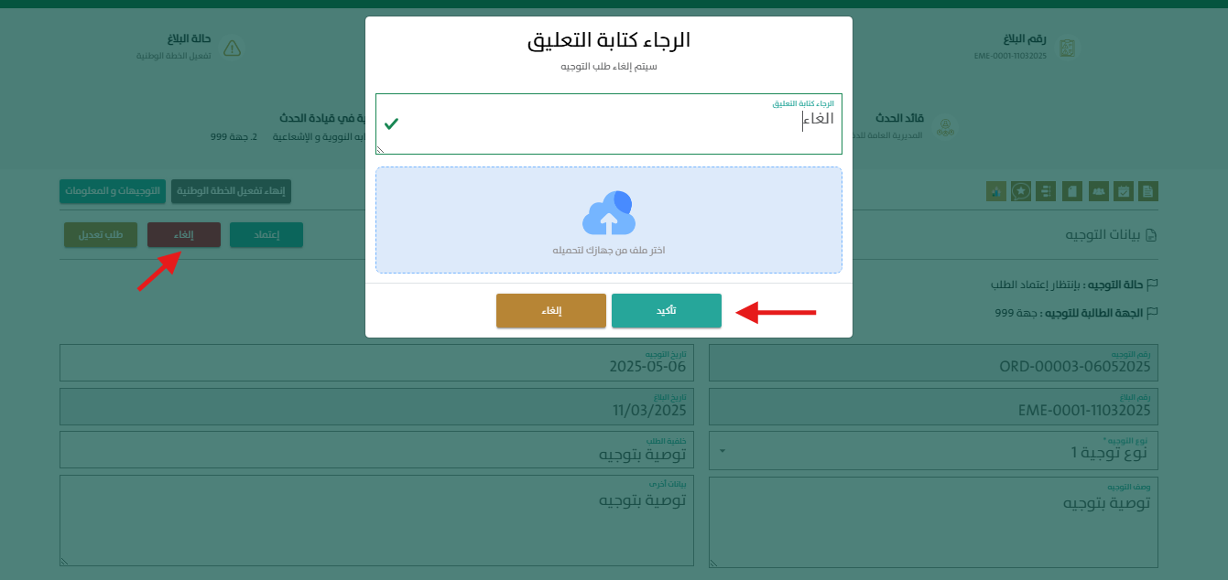
توصية بطلب توجيه

Slide 45
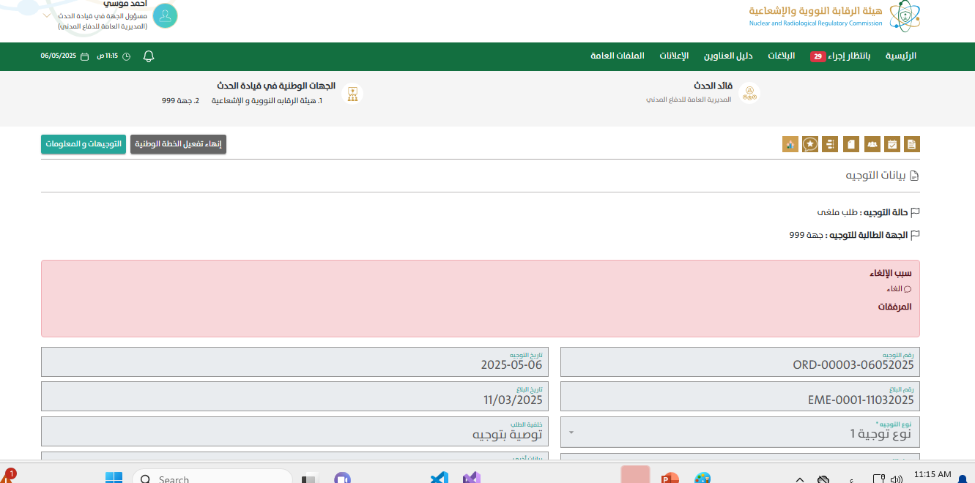
توصية بطلب توجيه

Slide 46
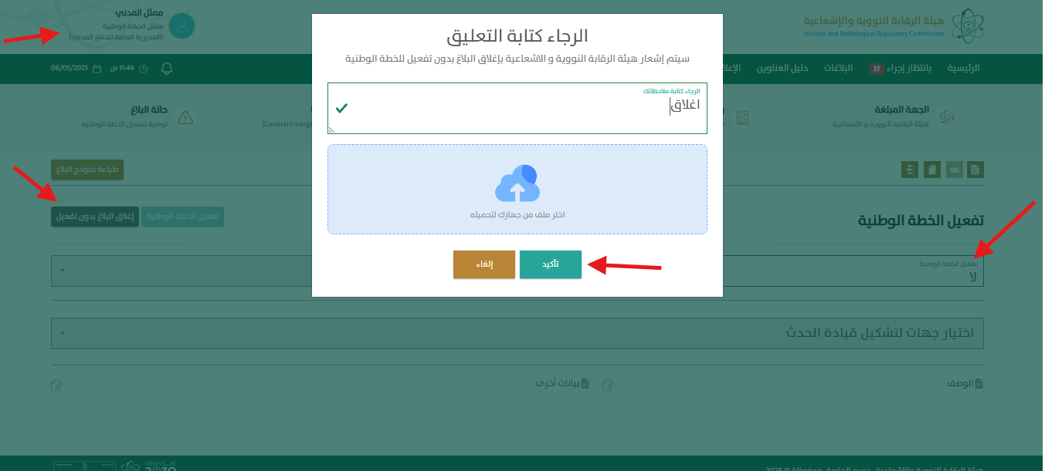
اغلاق البلاغ عند الدفاع المدني

Slide 47
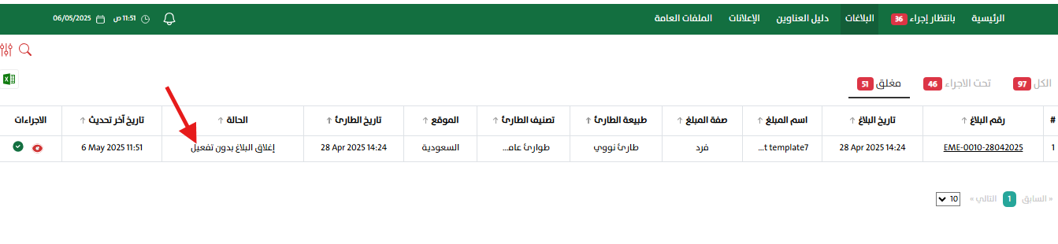
اغلاق البلاغ عند الدفاع المدني

Slide 48
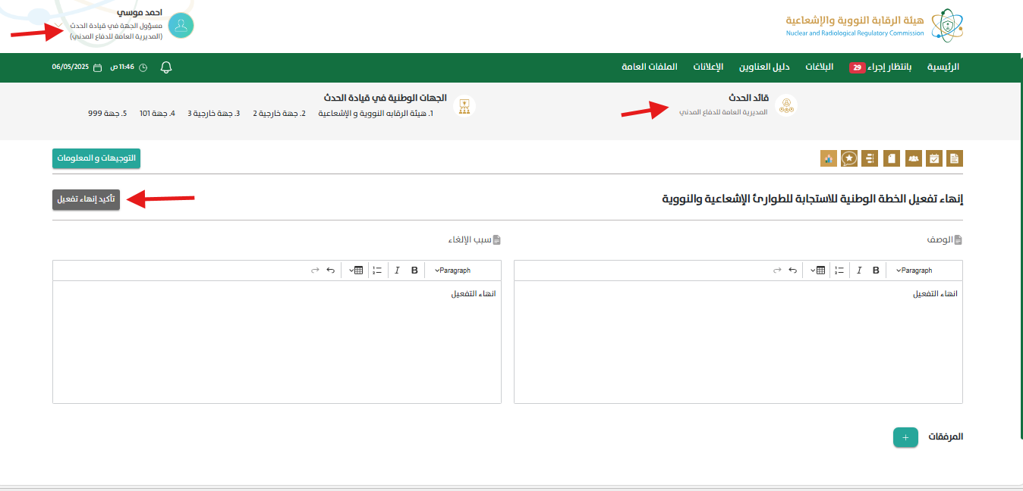
إنهاء تفعيل الخطة الوطنية عند قائد الحدث

Slide 49
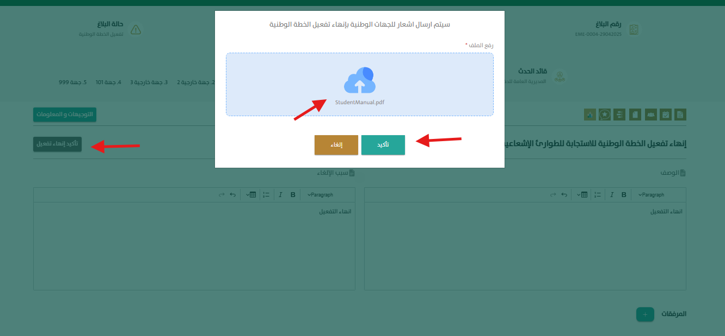
إنهاء تفعيل الخطة الوطنية عند قائد الحدث

Slide 50
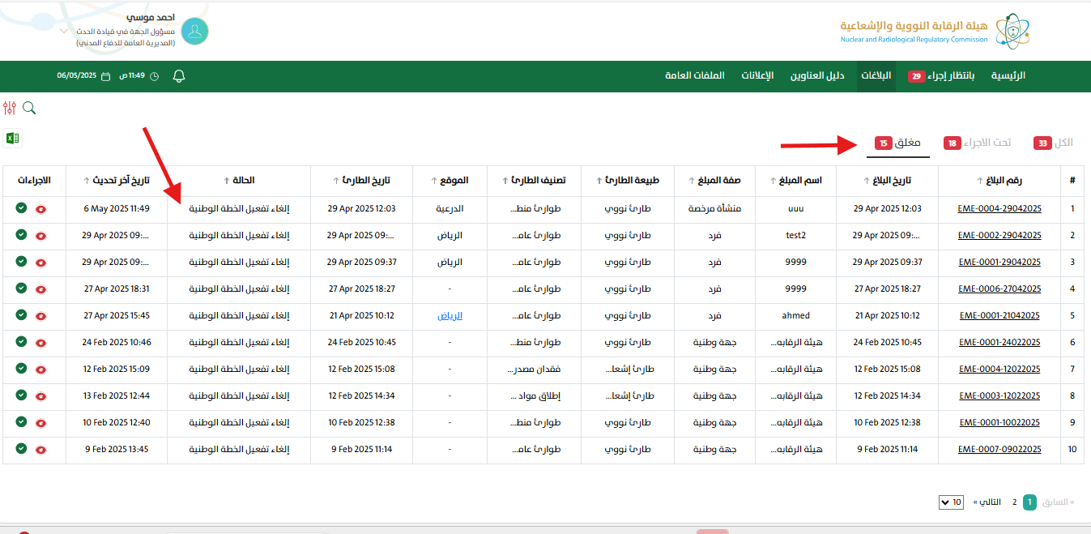
إنهاء تفعيل الخطة الوطنية عند قائد الحدث

Slide 51
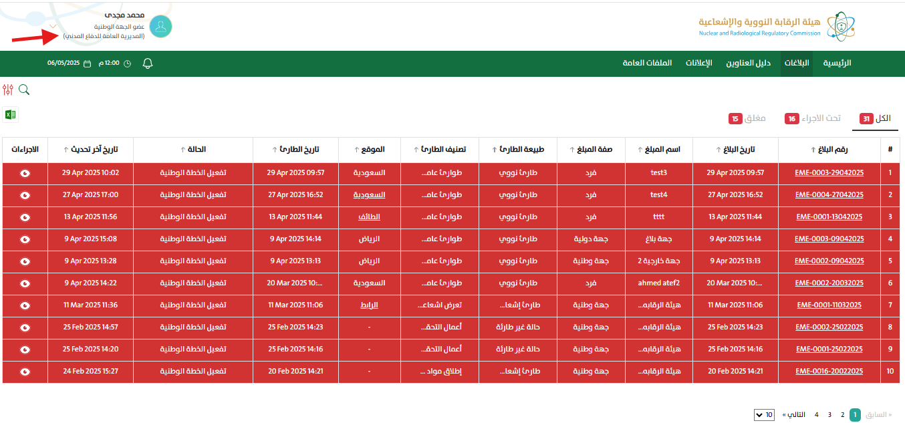
شاشات عضو الجهة الوطنية

Slide 52
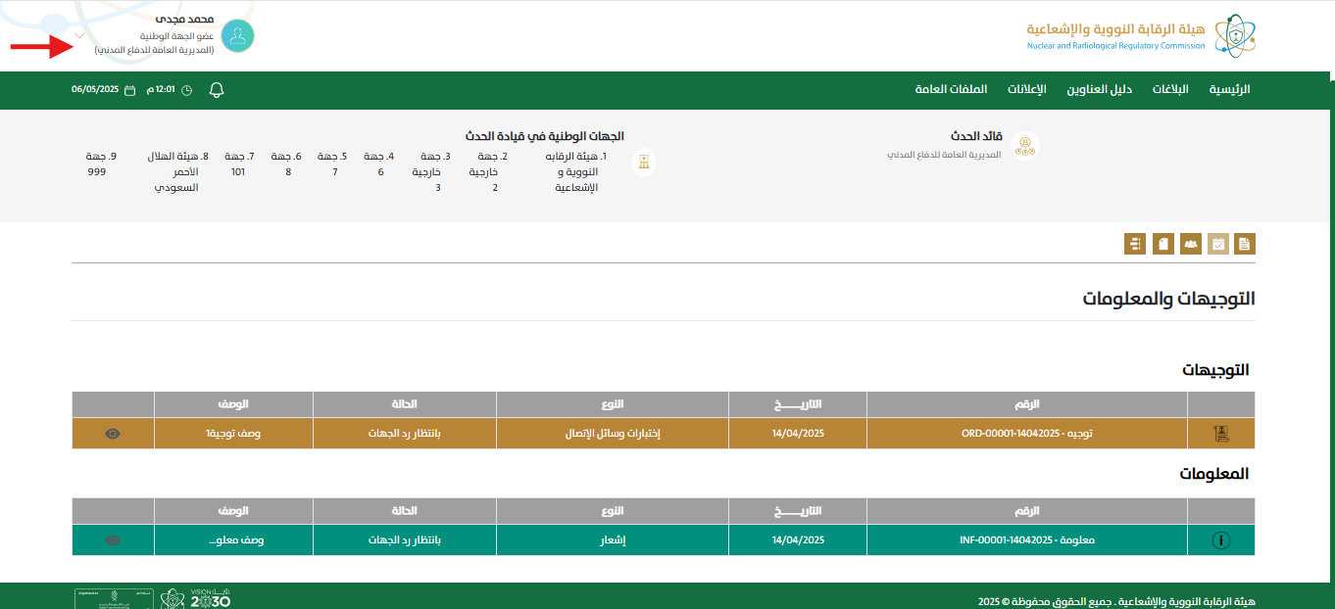
شاشات عضو الجهة الوطنية

Slide 53

توصية بانهاء تفعيل الخطه الوطنية عند قيادة الحدث

Slide 54

توصية بانهاء تفعيل الخطه الوطنية عند قيادة الحدث

Slide 55

توصية بانهاء تفعيل الخطه الوطنية عند قيادة الحدث

Slide 56

توصية بانهاء تفعيل الخطه الوطنية عند قيادة الحدث

Slide 57

توصية بانهاء تفعيل الخطه الوطنية عند قيادة الحدث

Slide 58

توصية بانهاء تفعيل الخطه الوطنية عند قيادة الحدث

Slide 59

توصية بانهاء تفعيل الخطه الوطنية عند قيادة الحدث

Slide 60

توصية بانهاء تفعيل الخطه الوطنية عند قيادة الحدث

Slide 61

توصية بانهاء تفعيل الخطه الوطنية عند قيادة الحدث

Slide 62

توصية بانهاء تفعيل الخطه الوطنية عند قيادة الحدث

Slide 63

توصية بانهاء تفعيل الخطه الوطنية عند قيادة الحدث

